Slide 1

Librairie Lapage Analyse des ventes en ligne
17/08/2023
EYA NGUEMA Jordan
Notes:
1

Slide 2

Sommaire
1. Préparation des données
2. Chiffres d’affaires
3. Nos produits
4. Nos clients : qui sont-ils ?
5. Analyse des corrélations
Notes:
2

Slide 3

1.Préparation des données

Slide 4
Nettoyage et préparation
Customers
customers
Products
products
3 fichiers :
Transactions
transactions
Conversion de la date au format datetime
Ajout des 4 COLONNES : année_mois, année, mois, jour
Ajout tranche d’âge (Customers)
Notes:
4

Slide 5
Jointures
Création de la dataframe df1
21 produits non vendu
OUTER
Jointures
Création de la dataframe transactions_products
Pour ajouter les caractéristique, ‘prix’, catégorie dans la dataframe transactions
LEFT
Notes:
5

Slide 6
2. Chiffre d’affaires

Slide 7
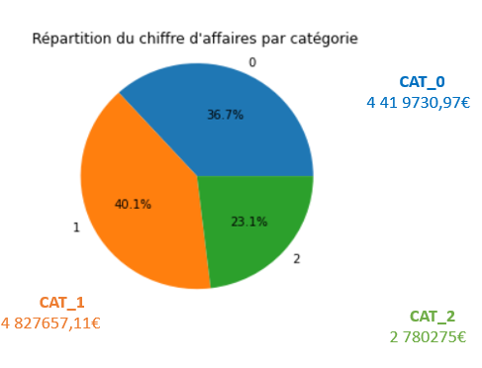
Chiffre d’Affaires
Notes:
7

Slide 8
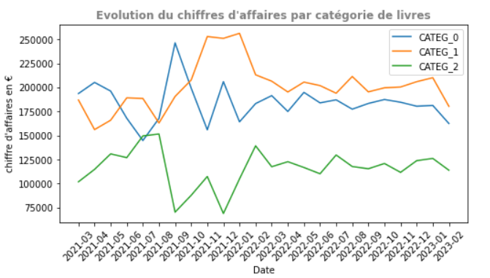
Chiffre d’Affaires
Notes:
8

Slide 9
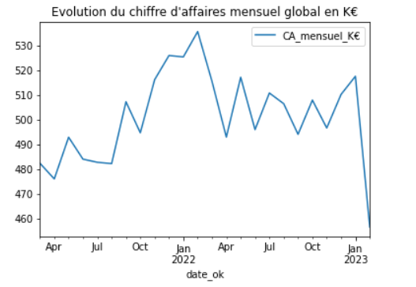
Chiffre d’Affaires
Notes:
9

Slide 10
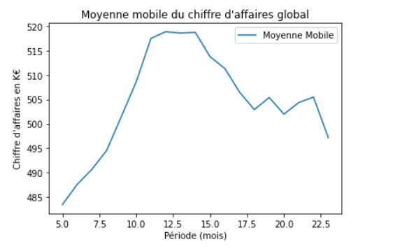
Chiffre d’Affaires
Notes:
10

Slide 11
3. Nos produits

Slide 12
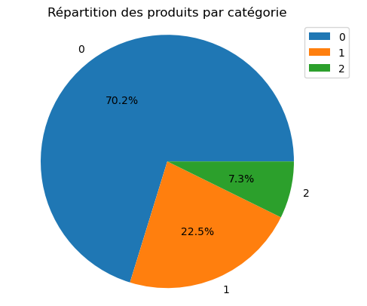
3286 produits
Prix :
moyen
médian
Categ_0
11,73€
10,32€
3 286 PRODUITS
entre
0,62 et 300€
Categ_1
25,53€
22,99€
Categ_2
108,35 €
101,93€
Notes:
12

Slide 13
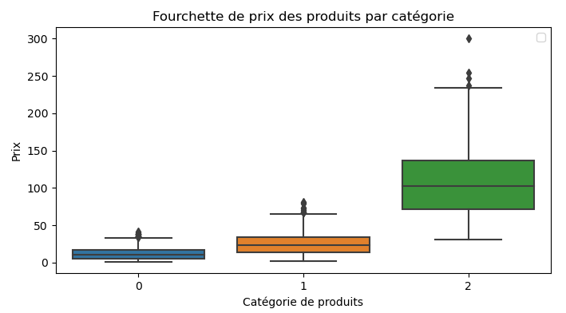
3286 produits
Notes:
13

Slide 14
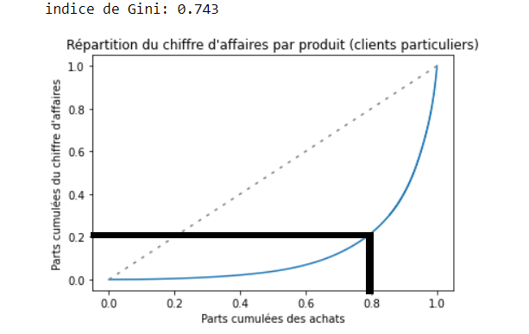
80% de nos produits représentent moins de 20% du chiffre d’affaire
Chiffre d’affaires/produits
Notes:
L'indice de Gini mesure ici l'inégalité des chiffres d'affaires de tous les clients.
Indice de Gini : chiffre de 0 à 1 mesurant l'aire entre la bissectrice et la courbe de Lorenz
=> un coefficient de 0 indiquerait une égalité parfaite (tous les points s'aligneraient alors sur la bissectrice, réduisant l'aire à 0)
=> si l'indice était de 1, un seul client détiendrait la totalité du chiffre d'affaires (l'aire serait égale à celle du triangle prenant la bissectrice comme côté et 1:1 comme angle opposé)
La courbe de Lorenz montre encore une fois le chiffre d'affaires que les 4 clients (représentés par des croix) représentent à eux-seuls.
14

Slide 15
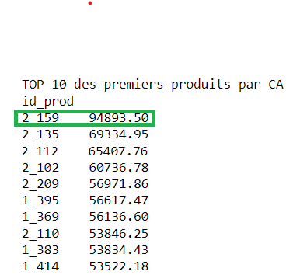
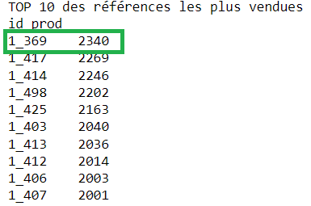
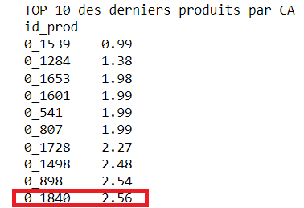
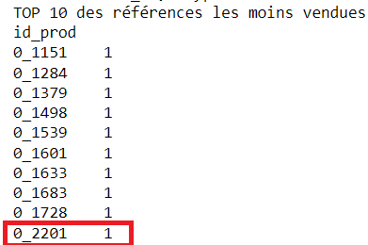
Classement par CA (Chiffre d’Affaire) :
Classement en quantités vendues :
Top / Flop
21 produits non vendus
Notes:
15

Slide 16
4. Nos clients

Slide 17
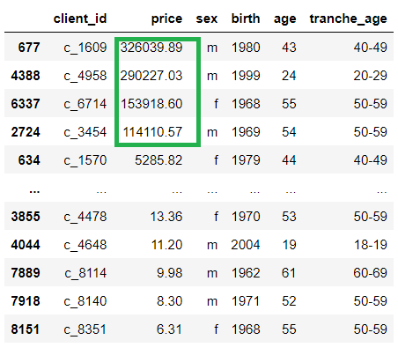
Disparité des 8621clients
8621 clients
Les 4 plus gros clients
=
7,35% du chiffre d’affaire total
Soit 884 296€
4 CLIENTS PROS
Notes:
8594 particuliers (entrée 106
8623 lignes dans fichier clients
2 clients tests
-------------
8621
– 23 clients non acheteurs
____________
8598-4 pros = 8594 particuliers
17

Slide 18
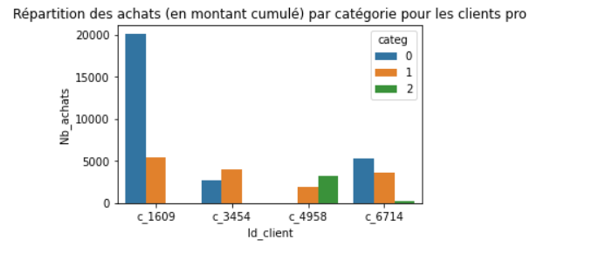

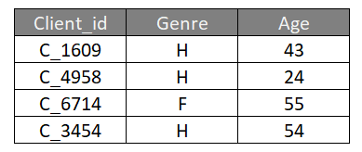
Quels produits achetés par les pros? Qui sont-ils?
Clients pros
Nb d’achats
Notes:
Sur un fichier total de 8598 clients, 8623 ont faits des achats en ligne sur les 2 dernières années
18

Slide 19
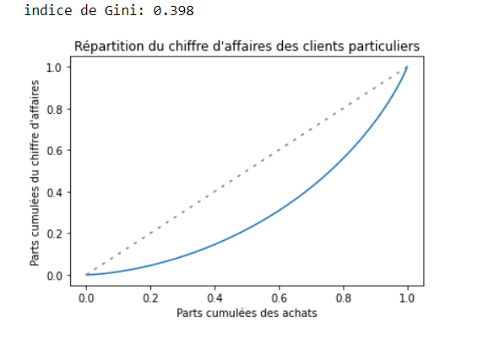

Répartition du chiffre d’affaire des clients particuliers
Clients particulierss
3 articles par mois
54€ en moyenne
Notes:
19

Slide 20
Comportement de nos clients

Slide 21
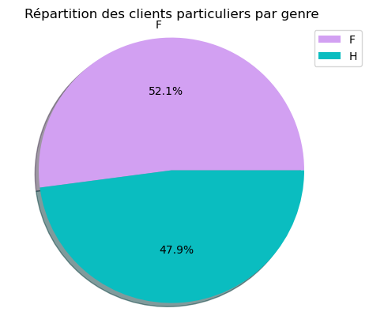
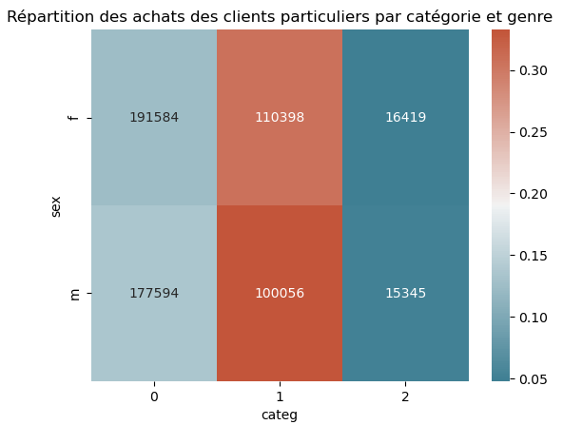
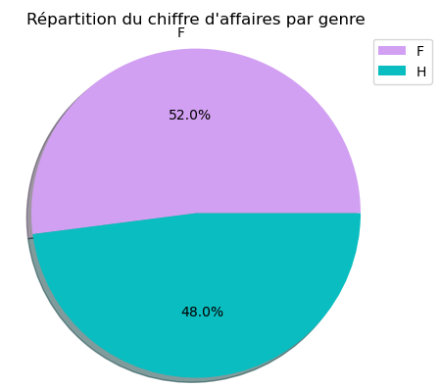

Corrélation entre catégorie achetée et genre ?
Répartition du nb de clients
Corrélation entre 2 variables qualitatives : heatmap et Chi2
Répartition chiffre d’affaires
H0 : le sexe du client et la catégorie de produit achetée sont indépendants
H1 : le sexe du client et la catégorie de produit achetée sont corrélés
= 158.28 et = 0.000
Notes:
CHI2 : entre 2 valeurs quali
H0 : catégorie achetée et genre du client sont indépendants
H1 : la catégorie et le genre ne sont pas indépendants
si chi2<0,01 alors H0 gardée sinon réfutée
P-value = 0,0042
=> Catégorie achetée et genre sont indépendants
21

Slide 22
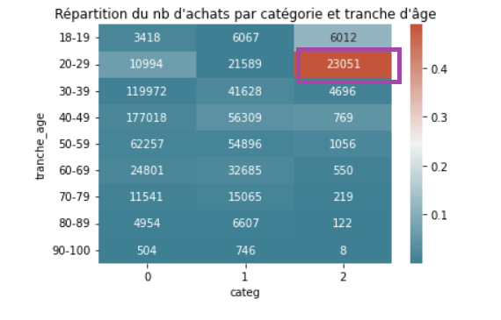
Corrélation entre catégorie achetée et tranche d’âge ?
Corrélation entre 2 variables qualitatives : heatmap et Chi2
Les 20-29 ans achètent plutôt des produits de catégorie 2 : des livres spécialisés correspondant à leurs études. D’ailleurs le montant de leur panier moyen est plus élevé
Notes:
CHI2 : entre 2 valeurs quali
Les 20-29 ans achètent plutôt des produits de catégorie 2 : des livres spécialisés correspondant à leurs études. D’ailleurs le montant de leur panier moyen est plus élevé
22

Slide 23
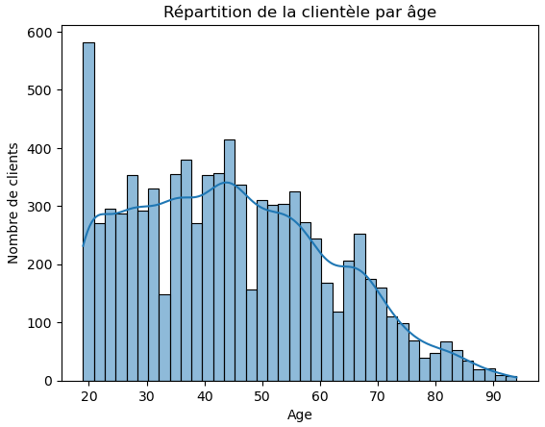
Corrélation entre l’âge et le nb de clients?
Corrélation entre 2 variables quantitatives : test non paramétrique d’Anderson
H0 : la répartition par âge suit une distribution normale (alpha 1%)
Test d’ANDERSON (=54)> valeur critique (=1)
H0 rejetée
L’âge ne suit pas une distribution normale avec risque d’erreur de 1%
Notes:
Hypothèse nulle: la variable suit une distribution Normale
On utilise un test d’Anderson Darling qui a l’avantage d’être non paramétrique et utilisable sur les grands échantillons. Le test de Kolmogorov-Smirnov, lui aussi non paramétrique est moins puissant car il ne prend en compte que les valeurs produisant un écart maximum, AD prend toutes les valeurs en compte. On cherche à limiter le risque de se tromper en obtenant un p-value supérieure à 0,01 (fixation d'alpha= 1%
arbitraire), dans tout les cas la statistique obtenue est largement supérieure à la valeur critique pour ce seuil(54 > 1.091), l’hypothèse nulle peut donc être rejetée avec un risque alpha de 1%, H1 est acceptée, l'âge de nos clients ne semble donc pas suivre une loi Normale.
23

Slide 24
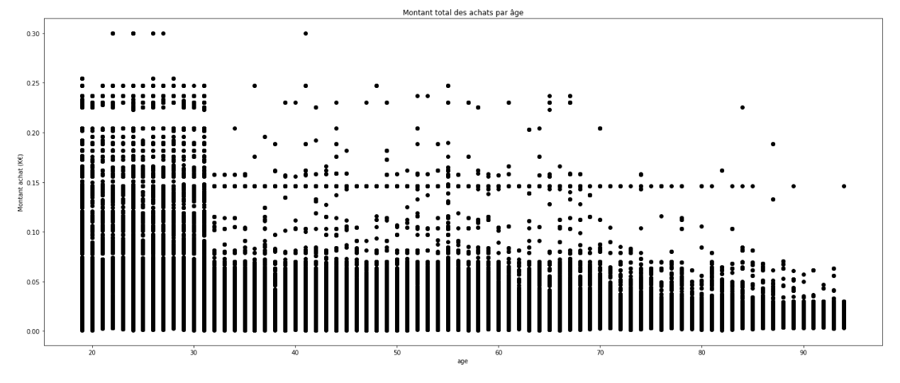
Corrélation entre l’âge et le montant des achats?
Coefficient négatif : on peut émettre l'hypothèse que plus les consommateurs sont âgés plus le montant total de leur achat est faible.
De plus, le coefficient est de -0.2 : plus les consommateurs sont âgés plus le montant total de leur achat est faible.
(forte corrélation)
Corrélation entre 2 variables quantitatives : coefficient de corrélation linéaire de Pearson
Coefficient de Pearson = -0,20
Notes:
Le coefficient de corrélation linéaire de Pearson : entre 2 valeurs quanti
Les âges ne suivent pas une distribution Normale, le test est forcément non paramétrique, on utilise donc un test de corrélation qui
permet d'analyser les relations linéaires :
Il permet de mesurer à la fois la force et le sens d'une association.
Variant de -1 à +1, il vaut 0 lorsqu'il n'existe pas d'association.
Plus ce coefficient est proche de -1 ou +1, plus l'association entre les deux variables est forte, jusqu'à être parfaite
=> calculer le quotient de la covariance des deux variables aléatoires par le produit de leurs écarts-types
Le test ANOVA: entre 2 quali/quanti
24

Slide 25
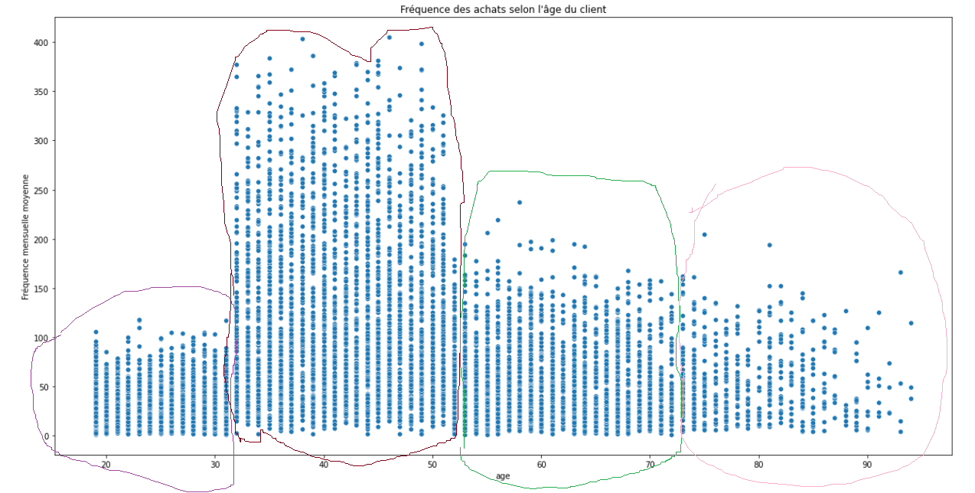
Corrélation entre l’âge et la fréquence des achats?
Corrélation entre 2 variables quantitatives : coefficient de corrélation linéaire de Pearson
Corrélation confirmée par le coefficient de Pearson, il existe bien un lien entre l'âge des clients et leur fréquence d'achat. Il semblerait que des groupes de clients se formalisent sur cette corrélation, par exemple entre 18 et 30 ans
Coefficient de Pearson = -0,03
Notes:
Le coefficient de corrélation linéaire de Pearson : entre 2 valeurs quanti
Les âges ne suivent pas une distribution Normale, le test est forcément non paramétrique, on utilise donc un test de corrélation qui
permet d'analyser les relations linéaires :
Il permet de mesurer à la fois la force et le sens d'une association.
Variant de -1 à +1, il vaut 0 lorsqu'il n'existe pas d'association.
Plus ce coefficient est proche de -1 ou +1, plus l'association entre les deux variables est forte, jusqu'à être parfaite
=> calculer le quotient de la covariance des deux variables aléatoires par le produit de leurs écarts-types
Le test ANOVA: entre 2 quali/quanti
25

Slide 26
Corrélations entre groupe d'âge et panier moyen => 1 variable qualitative et 1 variable quantitative : ANOVA¶
Test de levene
La p-value est 0.000, donc on rejette l’hypothèse nulle. ( p-value < 0,05)
Il y’ a des preuves statistiques que les variances des groupes ne sont pas égales
Test de Kruskal-Wallis
La p-value est 0.000, donc on rejette l’hypothèse nulle. (p-value < 0,05) Les groupes sont significativement différents

Slide 27
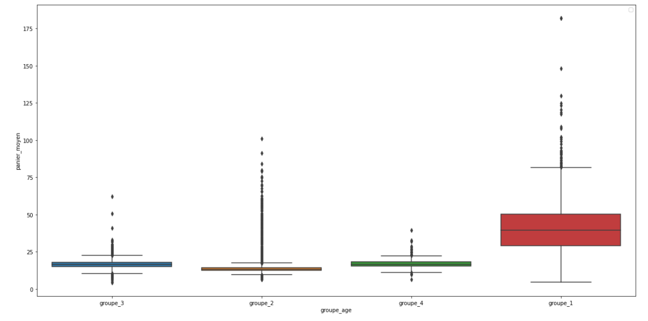
Corrélations entre groupe d'âge et panier moyen => 1 variable qualitative et 1 variable quantitative : ANOVA¶

Slide 28
Conclusion

Slide 29
Depuis la mise en place de notre site en ligne, nous avons réalisé un chiffre d'affaire total de :
12027663.10€ sur la période du 01/03/2021 et le 28/02/2023.
Parmi nos références, la catégorie 1 se situe en première place selon la part de chiffre d’affaire avec une part de 40,1% talonner par la catégorie 0 avec une part de 36,7%.
Quatre clients représentent à eux seuls, 7,35% du chiffre d’affaire. Achetant plusieurs fois les mêmes références, il s’agit probablement de libraires ou de revendeurs, donc des professionnels à qui on pourrait proposer un accompagnement spécifique.
De manière générale le genre de nos clients n’impacte pas sur leur comportement d’achat contrairement à l'âge :
Les clients de 20 à 30 ans achètent plus de livres de catégorie 2, et les plus de 40 ans achètent plus en quantité.

Slide 30
Il peut être intéressant de se pencher sur les achats de produits groupés en proposant des offres incitatives ou des bundle. Il faudrait évaluer le bénéfice potentiel d’une augmentation de la proportion de produits de catégorie 2 au catalogue ainsi que cibler plus les moins de 18-30 ans.
Cependant, il faudrait approfondir l’analyse pour aller plus loin que le chiffre d’affaires, étudier le bénéfice c’est-à-dire si les clients génèrent du chiffre d’affaires rentable : coût d’acquisition, durée de vie du produit, score RFM.
Enfin, on pourrait collecter plus d'informations sur les clients (catégorie socio-professionnelle, zone géographique, date de création de compte), sur les produits (catégories plus détaillées, date de sortie de l'ouvrage, coût d’achat, liens potentiels (tomes, suites…)). Il faudrait également comparer le comportement d’achats en ligne et hors ligne, en particulier pour les clients utilisant les deux modes d'achats.

